Slide 1

Администрирование Apache Spark

Slide 2
Знакомство
Модуль 1
Преподаватель: БАСОВ ЮРИЙ

Slide 3
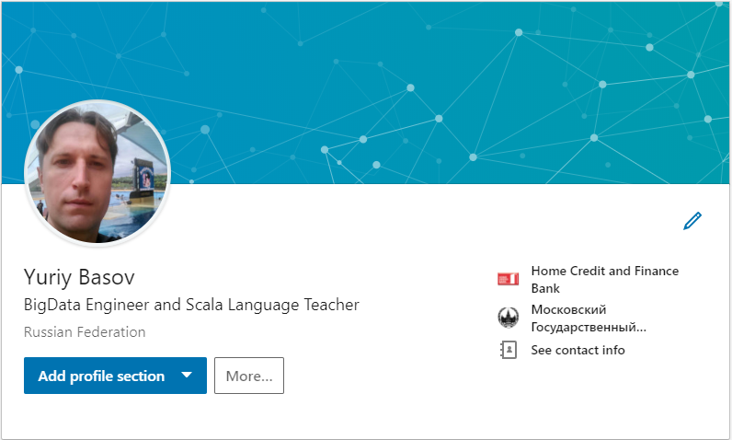
Контакты Basov.yo@gmail.com
Notes:
1-5-3-c

Slide 4

Контакты nickkomissarenko@gmail.com
Notes:
1-5-3-c

Slide 5
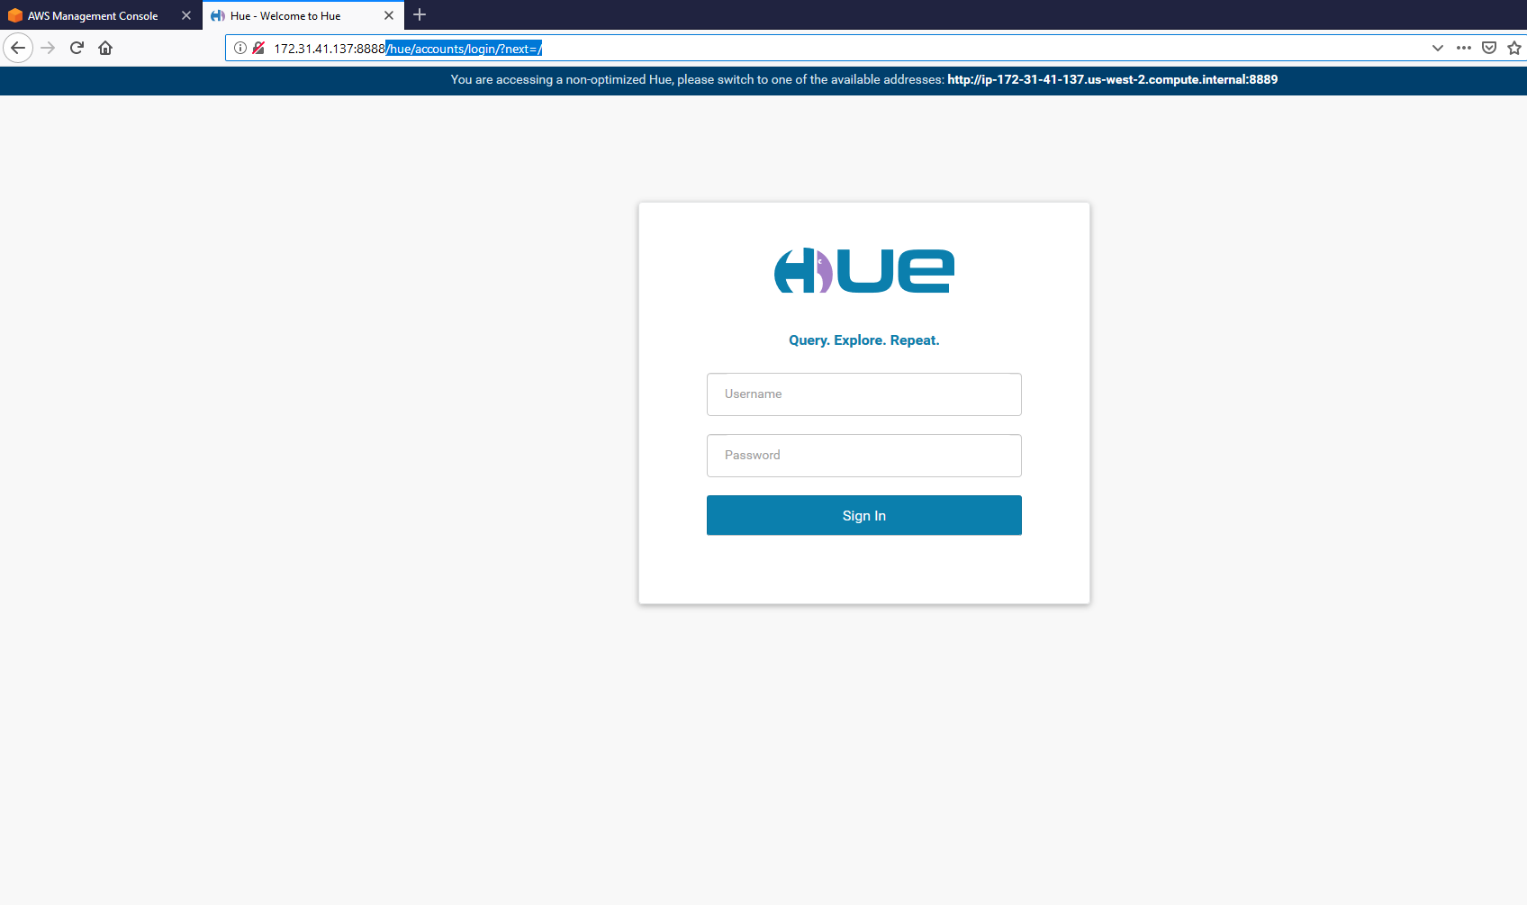
1. Наш кластер Hadoop
Notes:
1-5-3-c

Slide 6
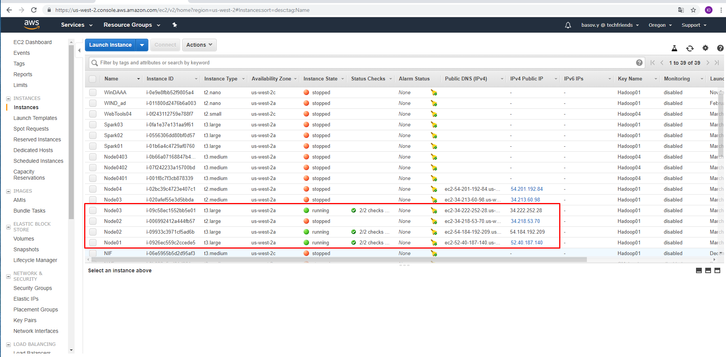
2. Amazon Web Services EC2
Кластер на трех нодах
Notes:
1-5-3-b

Slide 7
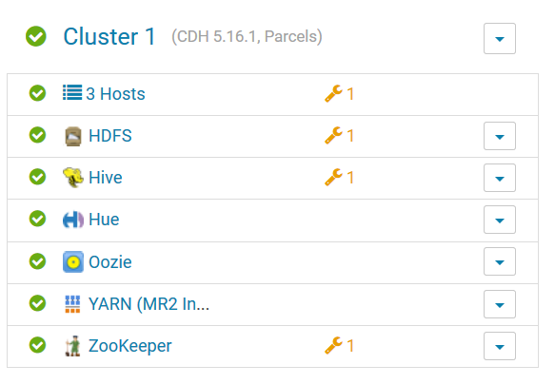
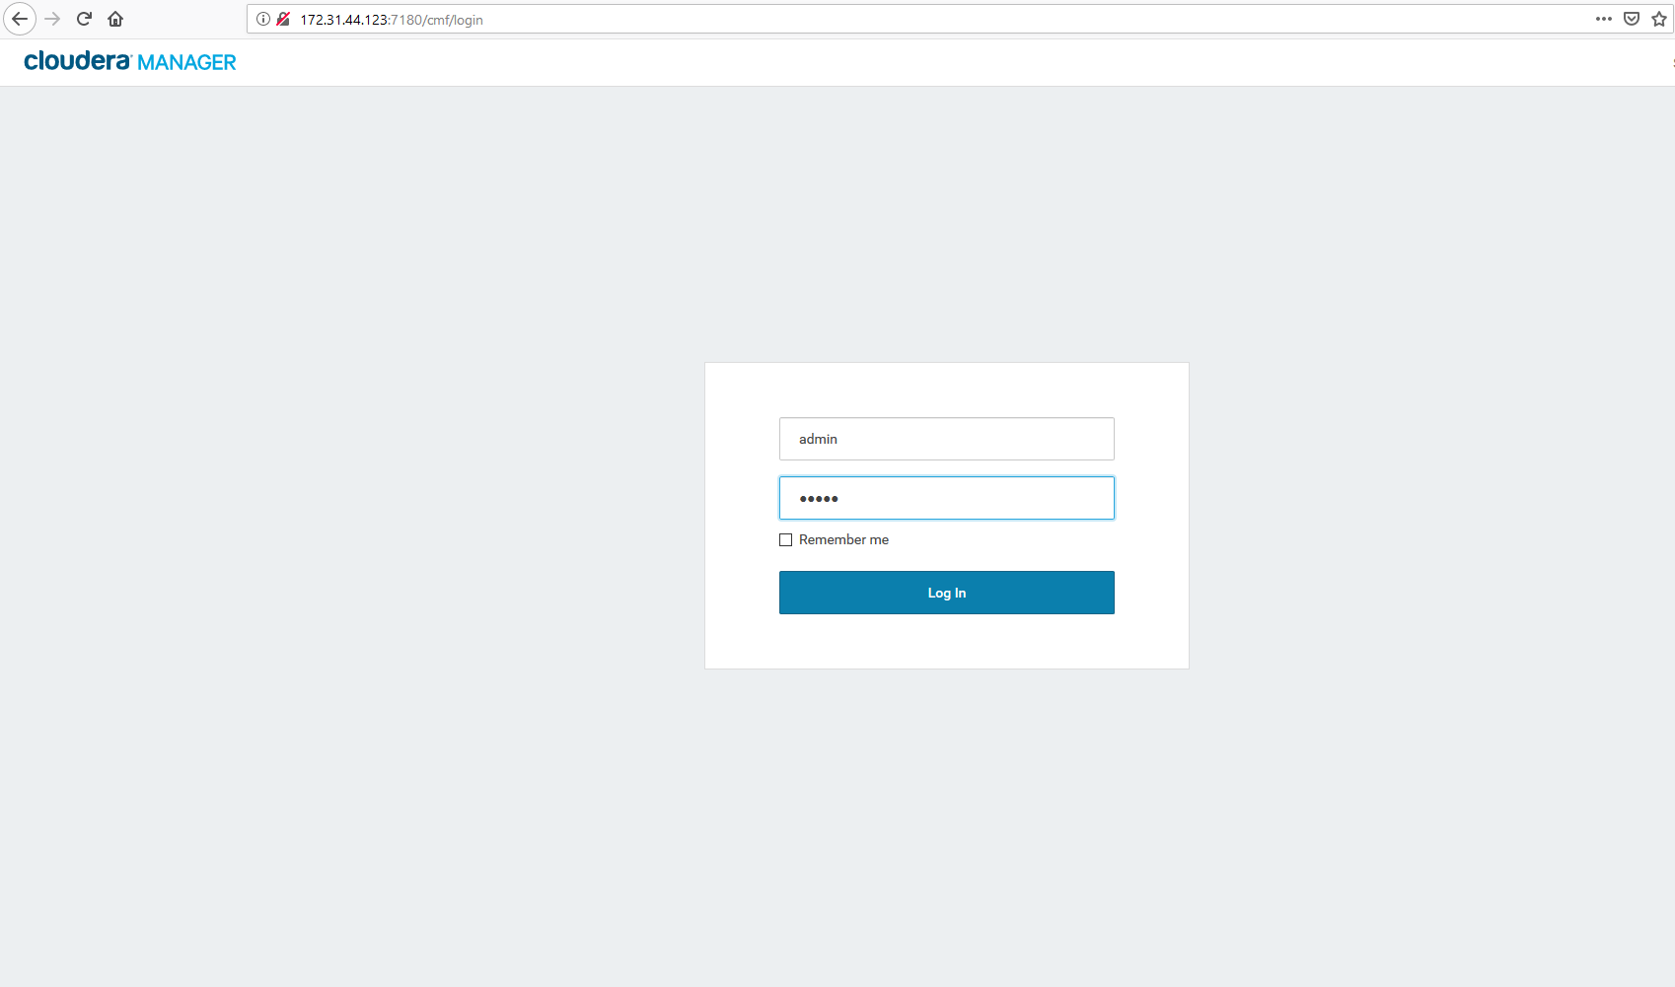
3. Консоль Cloudera Manager (admin / admin)
Notes:
1-5-3-c

Slide 8
4. HDFS
Файловая система, предназначенная для хранения файлов больших размеров, поблочно распределённых между узлами вычислительного кластера.
Notes:
1-5-3-b

Slide 9
5. Hive
СУБД (Система управления базами данных) - ком­плекс, по­зво­ляю­щих соз­дать ба­зу дан­ных (БД) и ма­ни­пу­ли­ро­вать дан­ны­ми (встав­лять, об­нов­лять, уда­лять и вы­би­рать), используя SQL синтаксис.
Notes:
1-5-3-b

Slide 10
6. Hue
Open Source веб движок, используемый в Cloudera Hadoop для администрирования кластера.
Notes:
1-5-3-b

Slide 11
7. Oozie
Фреймворк для запуска задач на кластере по расписанию.
Notes:
1-5-3-b

Slide 12
8. YARN
Модуль управления ресурсами кластеров и выполнение заданий.
Notes:
1-5-3-b

Slide 13
9. ZooKeeper
Распределенная система конфигурирования компонент Hadoop кластера.
Notes:
1-5-3-b

Slide 14

Вопросы?

